Slide 1

第七章
表格与表单
——信息展示与信息采集

Slide 2

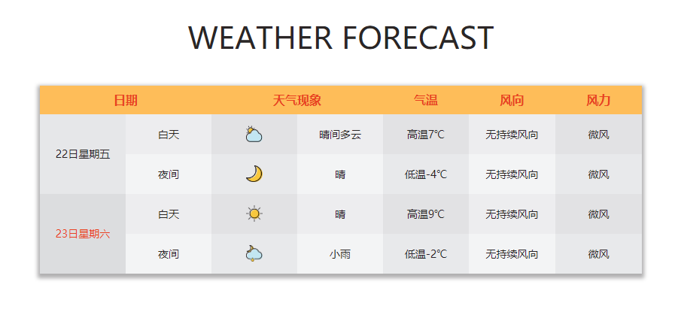
本章任务
任务二：制作如图7-2所示的登录表单。
要求：
（1）登录块在整个页面中的水平方向和垂直方向都居中显示；
（2）设置输入框前的图标以及提示信息的样式。
任务一：制作如下图所示的天气预报表格。
要求：
（1）标签语义化；
（2）区分表头、表主体；
（3）合并单元格；

Slide 3

表格 | 描述
<table> | 定义表格
<tr> | 定义表格的行
<td> | 定义表格单元
<thead> | 定义表格的页眉
<tbody> | 定义表格的主体
<tfoot> | 定义表格的页脚
<th> | 定义表格的表头
<caption> | 定义表格标题
<col> | 定义用于表格列的属性
<colgroup> | 定义表格列的组
表格简介
表格是一种整理数据的手段，
同时也是一种可视化的交流模式。
请完成下列案例：

Slide 4
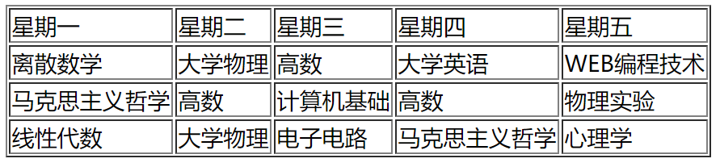
表格的边框
1、表格的边框在<table>标签中使用border属性来设置，border的值为数字，数字越大，边框的宽度越大，浏览器显示效果如图7-5所示。代码如下。
<table border="1">
2、border-collapse属性设置表格的边框是否被合并为一个单线条的边框
值 | 描述
separate | 默认值。边框会被分开。不会忽略border-spacing和empty-cells属性
collapse | 如果可能，边框会合并为一个单一的边框。会忽略border-spacing和empty-cells属性
inherit | 从父元素继承border-collapse属性的值

Slide 5
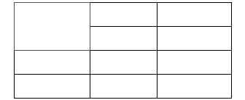
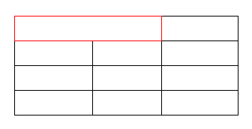
表格的合并
1、为了使表格更加简洁，将第一列中的两个“上午”单元格合并，成为一个跨行的较长的单元格。
语法如下:
<td rowspan="2"></td>
2、跨列与跨行的用法相似，将colspan加在需要扩展的单元格上，属性值为需要跨越的列数。同样，需要删除多余的表格。语法如下:
<th colspan="2"></th>

Slide 6
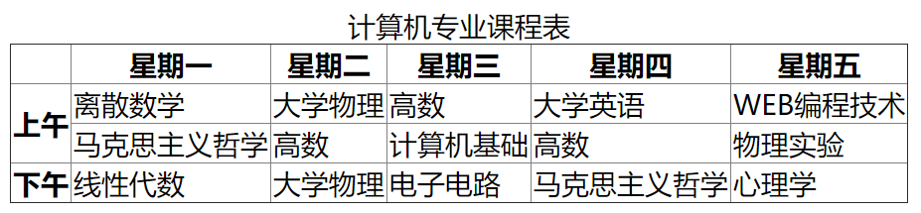

表格的标题
1、制作表格的标题非常简单，只需要将<caption>标签插入到<table>标签内部即可，浏览器显示效果如图7-11所示。 代码如下。
<caption>计算机专业课程表</caption>
2、小练习：请使用CSS美化表格达成右图效果。

Slide 7
表单——input
input元素type的属性值
form
值 | 描述
button | 定义可点击的按钮（通常与配合js一起使用）
checkbox | 定义复选框
file | 定义输入字段和浏览按钮，供文件上传
hidden | 定义隐藏的输入字段
image | 定义图像形式的提交按钮
password | 定义密码字段（字段中的字符会被遮蔽）
radio | 定义单选按钮
reset | 定义重置按钮，重置按钮会清除表单中的所有数据
submit | 定义提交按钮，提交按钮会把表单数据发送到服务器
text | 定义单行的输入字段，用户可在其中输入文本，默认宽度为20个字符
form元素中包含多种表单元素，可以实现用多种形式进行数据采集的功能。
在可提交的表单中，form元素的action属性定义了表单提交的位置，表单一般会被提交给服务器。如果不设置action属性，则默认值为当前页面。
代码如下。
<form action="action_page.php">
input
input元素是最常用、也是最重要的表单元素。根据type属性的不同，input元素有不同的表现形态。

Slide 8
表单元素的属性
input元素的属性
表单练习
值 | 描述
placeholder | 未输入内容时，输入框中显示描述信息
value | 默认值
disabled | 将表单设置为禁用，数据将不可提交
autofocus | 刷新页面之后，表单项自动获取焦点
autocomplete | 值为on/off, 开启、关闭自动补全
readonly | 将表单项设置为只读，数据可提交
checked | 默认选中
maxlength | 规定文本域中的最大字数。
模仿下图淘宝网的搜索栏，制作一个搜索框，点击搜索按钮时，浏览器地址栏中出现搜索的信息内容。

Slide 9
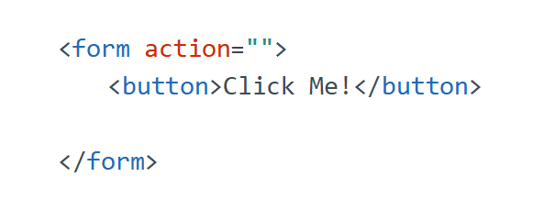

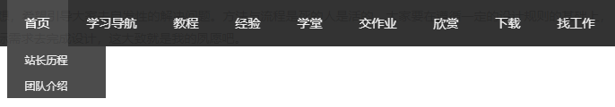
输入型表单的属性
3、button元素定义可点击的按钮。
练习

Slide 10
思考与练习
一、简答题
1. 写出input中type属性的几种常用值，并描述其定义的内容。
2. 怎样在表格中合并单元格？
text定义单行文本输入；password定义密码字段；submit定义提交表单的按钮；radio定义单选按钮；checkbox定义多选按钮；button定义按钮。
用colspan合并列，用rowspan合并行。

